Slide 1
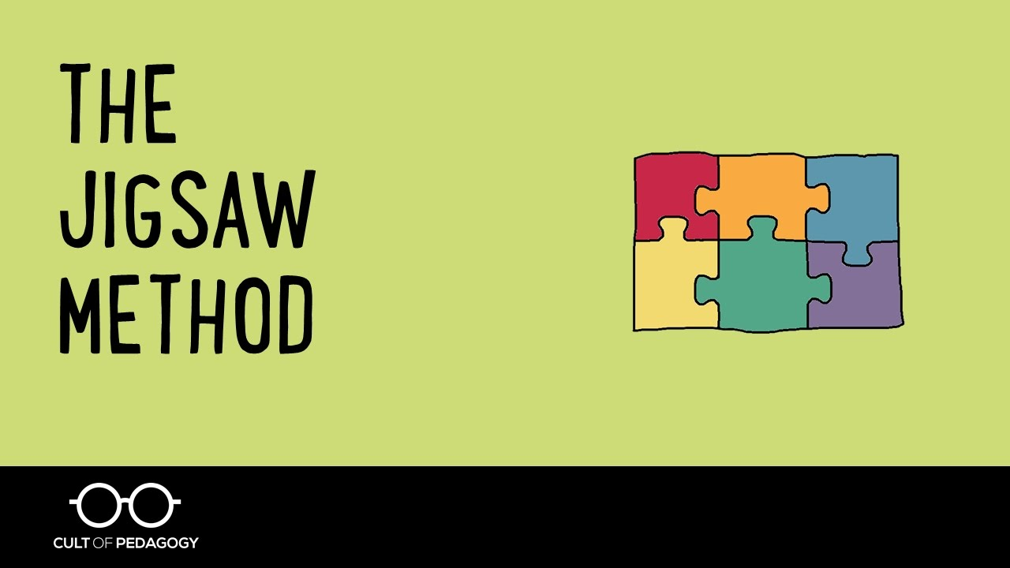

Slide 2

Method JigSaw :
Method JigSaw ou bien la technique de puzzle est une méthode d’organisation des activités en classe qui rend les élèves dépendants les uns les autres pour réussir.
Pour mieux fonctionner cette théorie il faut diviser les classes en groupes et diviser les taches en morceaux que le groupe assemble pour compléter le puzzle.

Slide 3


